Slide 1
Refactoring
Chapter 0: 序章, 改善既有的程式設計
Chapter 1: 重構, 第一個案例

Slide 2
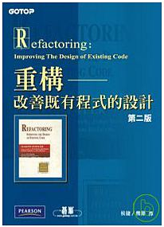
本書有些什麼?
在 JAVA 中運用重構 , 展現重構的核心
是一本教你如何有規則, 有效率的進行重構

Slide 3
什麼是重構(Refactoring)?
在不改變程式碼外在行為的前提下 , 對程式碼做出修改 , 以改進程式的內部結構

Slide 4
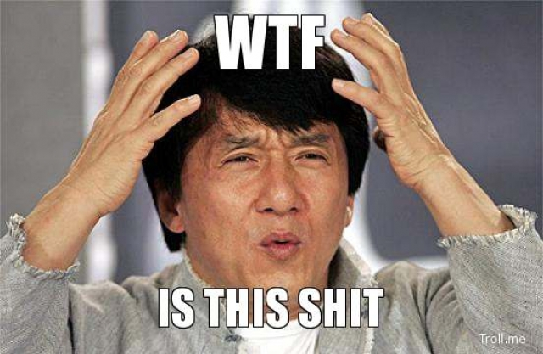
什麼是重構(Refactoring)?
在不改變程式碼外在行為的前提下 , 對程式碼做出修改 , 以改進程式的內部結構

Slide 5
什麼是重構(Refactoring)?
在不改變程式碼外在行為的前提下 , 對程式碼做出修改 , 以改進程式的內部結構
為軟體增加功能算是重構嗎 ?

Slide 6

什麼是重構(Refactoring)?
在不改變程式碼外在行為的前提下 , 對程式碼做出修改 , 以改進程式的內部結構
為軟體增加功能算是重構嗎 ?

Slide 7
什麼是重構(Refactoring)?
在不改變程式碼外在行為的前提下 , 對程式碼做出修改 , 以改進程式的內部結構
為軟體增加功能算是重構嗎 ?
改寫程式碼 , 使程式碼不改變行為但跑得更快?

Slide 8

什麼是重構(Refactoring)?
在不改變程式碼外在行為的前提下 , 對程式碼做出修改 , 以改進程式的內部結構
為軟體增加功能算是重構嗎 ?
改寫程式碼 , 使程式碼不改變行為但跑得更快?

Slide 9
什麼是重構(Refactoring)?
在不改變程式碼外在行為的前提下 , 對程式碼做出修改 , 以改進程式的內部結構
為軟體增加功能算是重構嗎 ?
改寫程式碼 , 使程式碼不改變行為但跑得更快?
改寫程式碼 , 增加可讀性 , 為了日後可能的需求 , 使程式碼更容易因應修改或擴充 ?

Slide 10

什麼是重構(Refactoring)?
在不改變程式碼外在行為的前提下 , 對程式碼做出修改 , 以改進程式的內部結構
為軟體增加功能算是重構嗎 ?
改寫程式碼 , 使程式碼不改變行為但跑得更快?
改寫程式碼 , 增加可讀性 , 為了日後可能的需求 , 使程式碼更容易因應修改或擴充 ?

Slide 11

什麼時候該考慮重構?
當你發現原本的程式很難增加新功能 , 或是很難修改原本的邏輯的時候
假設你原本寫好一個計算機
可以跑0~9 +-*/ 以及支援( )
寫到最後才發現忘了有浮點數

Slide 12
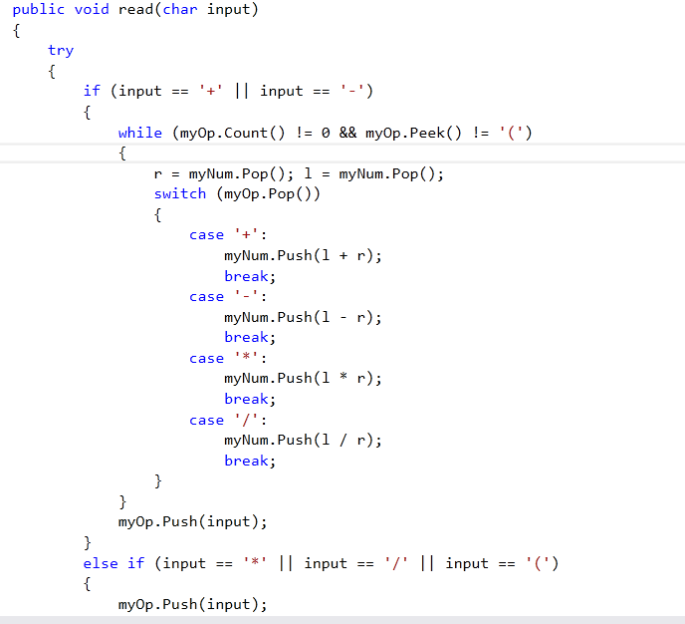
什麼時候該考慮重構?

Slide 13
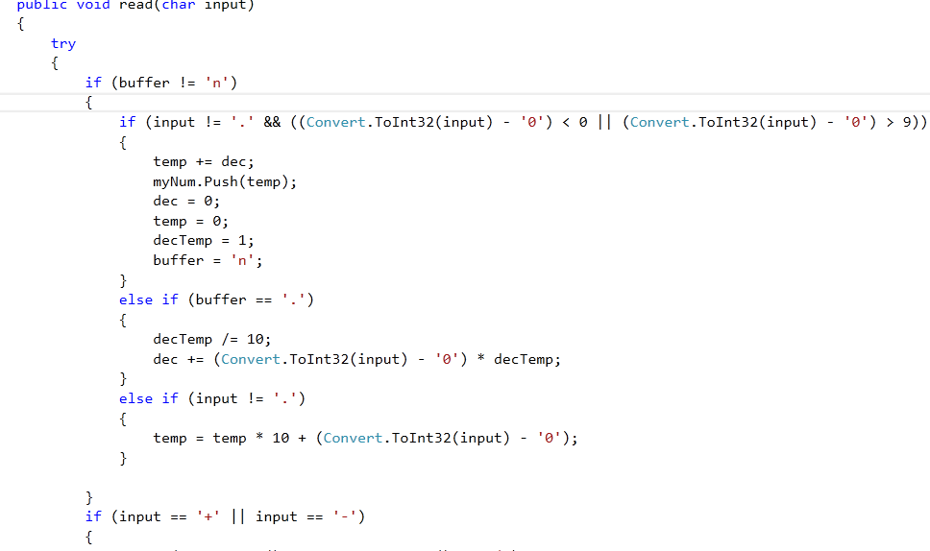
什麼時候該考慮重構?
不重構 , 不想改原本讀字元的方法 , 直接硬爆的結果

Slide 14
什麼時候該考慮重構?
當你發現原本的程式很難增加新功能 , 或是很難修改原本的邏輯的時候
作法:
先找看看是否有一套可靠的測試方法?
重構程式
增加新功能

Slide 15

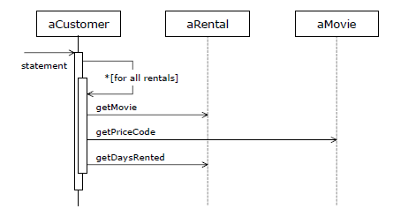
重構, 第一個案例

Slide 16
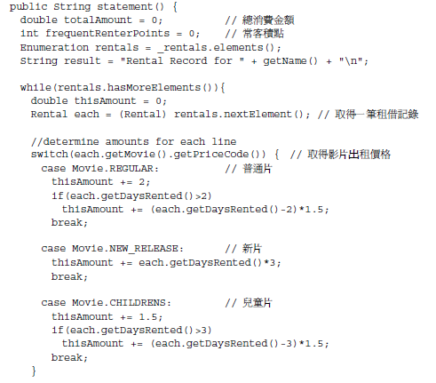
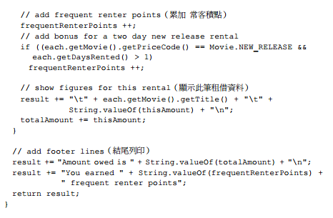
重構, 第一個案例 (In Customer)

Slide 17
這程式的評價?
快速而隨性地設計簡單的程式並沒有錯
如果是複雜系統的一部份?
如果發生變化→計算機的例子
客戶必須要以HTML格式印出來
→必須另外撰寫htmlStatement(),不但大量重複
statemant的行為 , 之後修改工作量還翻倍
用戶正在討論影片分類規則 , 隨時可能更改
→程式隨時面對修改

Slide 18

重構, 重構的第一步
要確保程式碼在經過重構後功能不變
需要有自我檢驗(self-checking)功能
此案例為例 , 印出來字串與參考字串無異即正確

Slide 19
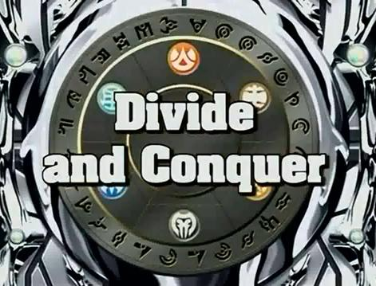
分解並重組 statemant()
程式碼越長 , 越容易包含複雜邏輯 , 變數越多且難追蹤 ( 就是容易躲蟲 )
邏輯泥團 : 函式中多邏輯運算的區塊
如 : if-else , switch , Loop , Expression ...

Slide 20
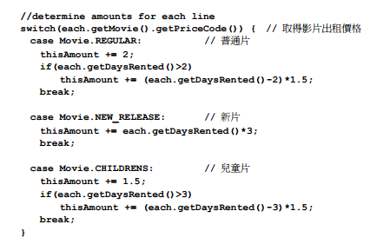
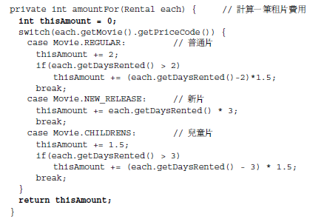
分解並重組 statemant()
修改前
修改後

Slide 21
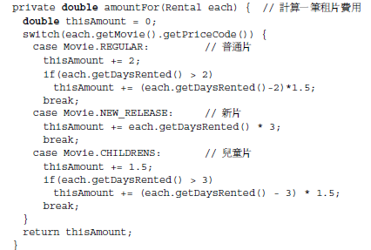
測試並除錯

Slide 22
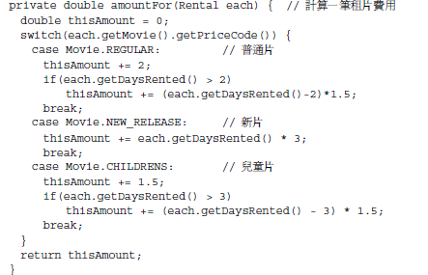
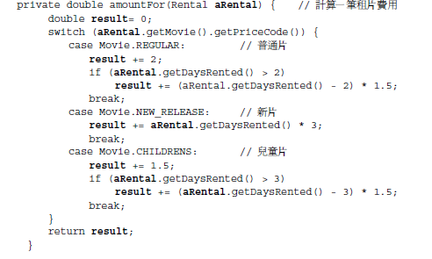
使變數名稱易讀

Slide 23
搬移程式碼
計算金額及點數的程式碼為何不放在 Rental 而放在 Customer ?
大多數情況下 , Method 應放在使用他的 object (class) 內
作法 :
Extract Method
Move Method

Slide 24
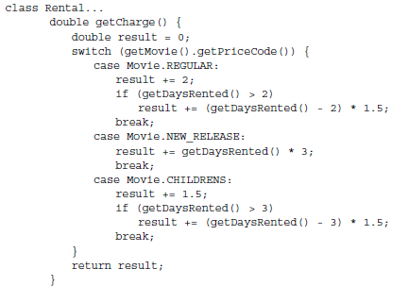
Move Method
將Method搬移到適合的CLASS
調整程式碼讓他適應新家
修改舊家的引用點

Slide 25
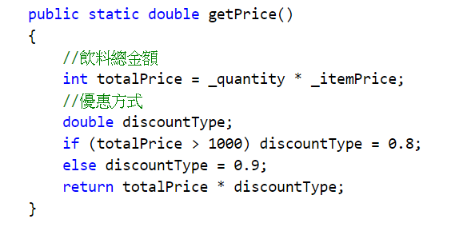
去除暫時變數 (Query Method)
一個簡單例子

Slide 26
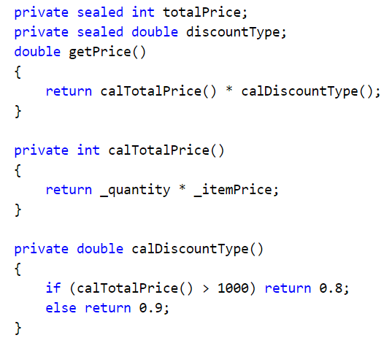
首先觀察到，totalPrice及discountType為暫時變數，由於此兩個暫時變數只被賦予值一次，因為可以將之宣告為sealed或readonly，
接著在在將暫時變數的運算式抽出，此時程式碼為
註: C#程式碼 sealed 相當於 JAVA final 指的是變數不可被子類別修改

Slide 27
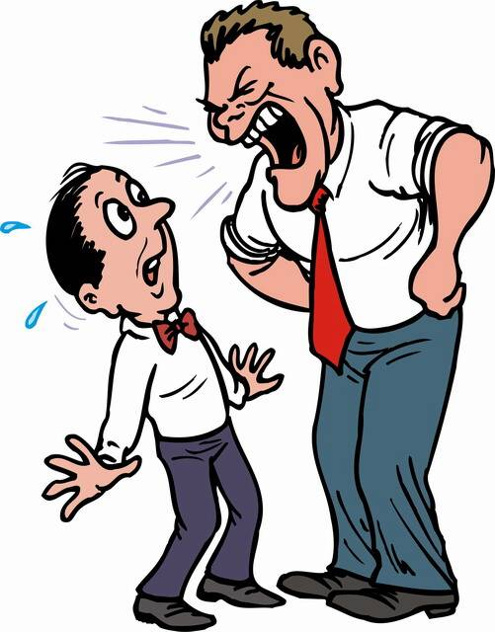
去除暫時變數 (Query Method)
新問題 : Performance 變差了?
少了暫時變數 , 多用了 Query Method , 重複呼叫多次 ,效能#$%#$%#
Performance 應該由工具檢測
肉眼難以看出
回想重構的目的
讓程式碼易讀且易擴充

Slide 28
回顧
重構 : 改寫程式碼 , 增加可讀性 , 為了日後可能的需求 , 使程式碼更容易因應修改或擴充
時機 :當你發現原本的程式很難增加新功能 , 或是很難修改原本的邏輯的時候
起手 : 確保功能不變 , 能在重構過程中校驗
過程 : 分解並重組 , 提出並搬移方法 , 使變數名稱易讀 ,去除暫時變數 …..待續

Slide 29
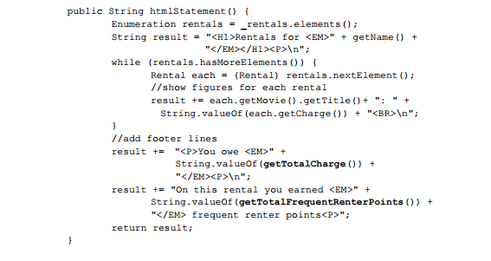
So Far is good ?
應用上述的方法 , 現在可以用少少的修改做出 htmlStatement() 並使用 statement 的所有計算

Slide 30
顧客的新要求
現在有Regular , Children , New Release , 三種分類
顧客想更改分類方法 ( 加入 Adult , two-hands , 或刪除 New Release ) , 對開發者來說 , 每次一個改變就修改 Switch 並不是什麼好主意

Slide 31
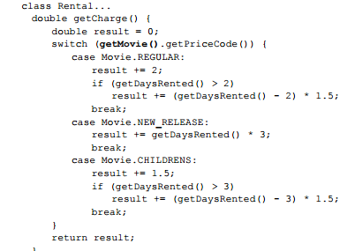
因條件而異的程式碼
首先 , 在 Extract Method 談過 , 使用物件資料的程式碼應該放在該物件上 , 該是 Move Method出場了

Slide 32
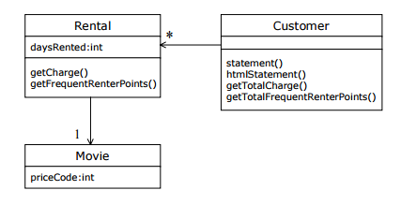
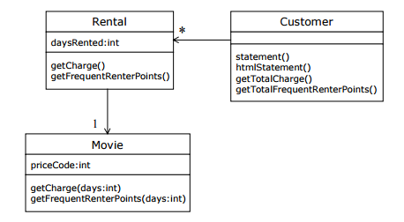
因條件而異的程式碼
重構後 (過程略)
修改前的 class diagram
修改後的 class diagram

Slide 33

簡化邏輯判斷 : State Pattern
設計模式 ( Design Pattern ) 是軟工領域對於反覆出現的各種問題所提供的解決法則
就是整理過的經驗談 , 很抽象 , 碰到才懂的東西

Slide 34
State Pattern ( 狀態範式 )
別名 : 條件判斷式的消除者
步驟 :
Replace Type Code with State/Strategy
Move Method
Replace Conditional with Polymorphism

Slide 35
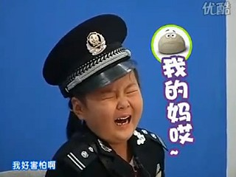
State Pattern ( 狀態範式 )
別名 : 條件判斷式的消除者
步驟 :

Slide 36
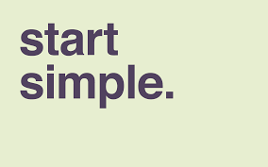
State Pattern ( 狀態範式 )
先從簡單的例子開始
假設要設計一個紅綠燈號誌

Slide 37
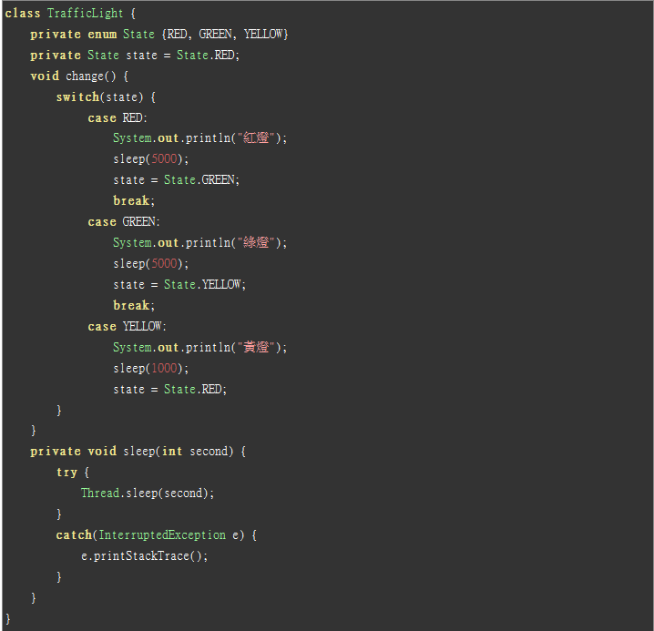

Slide 38
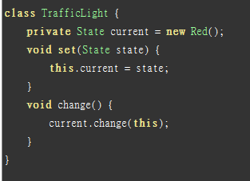
State Pattern ( 狀態範式 )
開始應用State Pattern ,找到依據不同燈號會有不同動作的變數 , (在此例是state 也就是燈號 ) , 對他做 getting & setting , 之後都用此方法存取。

Slide 39
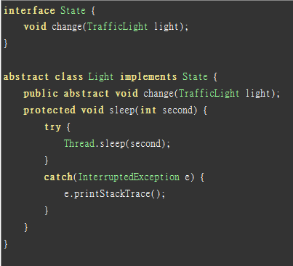
State Pattern ( 狀態範式 )
再來 , 找到依據不同燈號會有不同動作的方法 (也就是3個case) , 加入新的 class 並提供方法
到這邊算完成
Replace Type Code with
State/Strategy

Slide 40
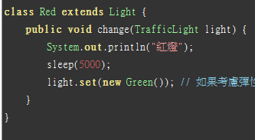
State Pattern ( 狀態範式 )
再來是 Move Method & Replace Conditional with Polymorphism
舉一反三囉

Slide 41
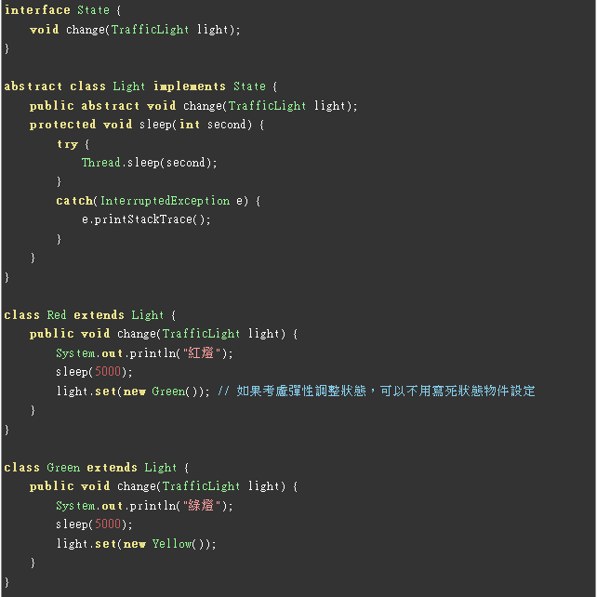

Slide 42
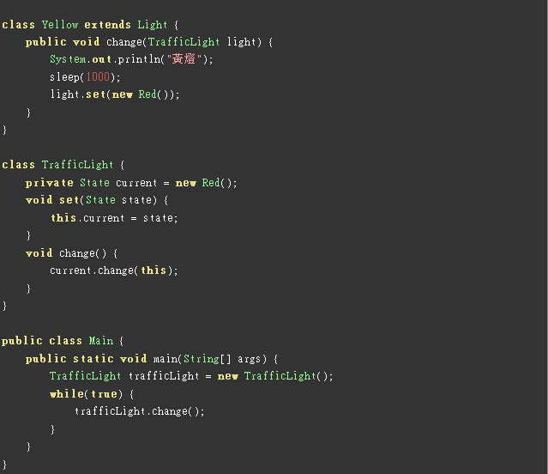

Slide 43
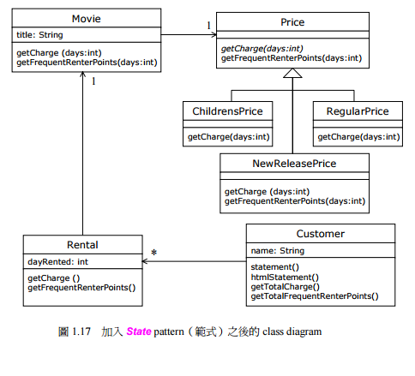
State Pattern ( 狀態範式 )
大概比較一下
days = state = 燈號
getCha 或 getFre = change
Movie ≒ TrafficLight
Price = Light
三種影片分類 = 三種燈號

Slide 44
結語
本章用簡單的例子告訴你什麼是重構
測試、小改、測試、小改…
之後幾章會開始介紹重構的原則

Slide 45
參考資料
課本試閱版
對於重構的兩則常見誤解
重構程式碼與演算法
Replace Temp with Query
State Pattern

